Slide 1



Uygulamalı
Koşul Yapıları
Öğr. Gör. Halil ARSLAN

Slide 2
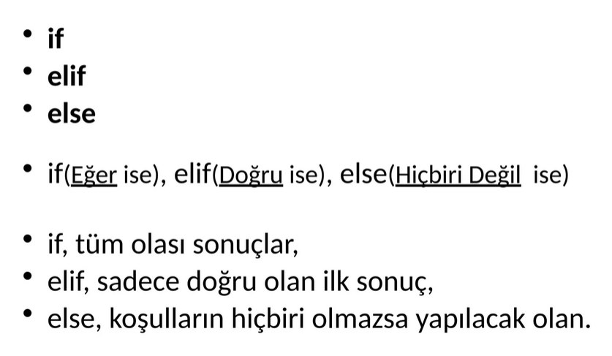
Koşullar
˗ˏˋ ★ ˎˊ˗
22.09.2025

Slide 3
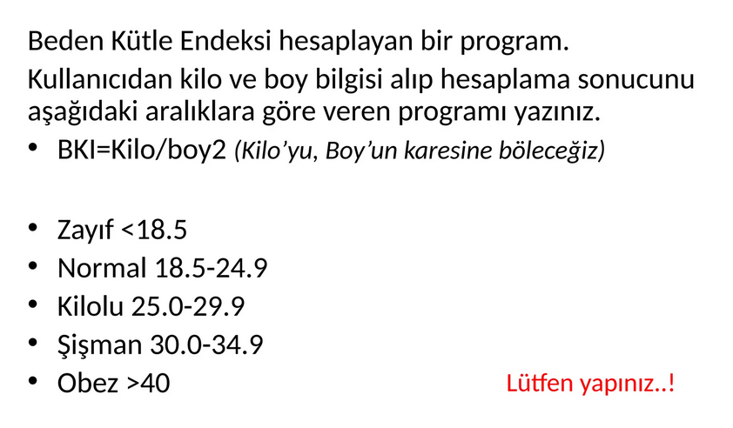
Kilo Endeksi Hesabı
22.09.2025

Slide 4
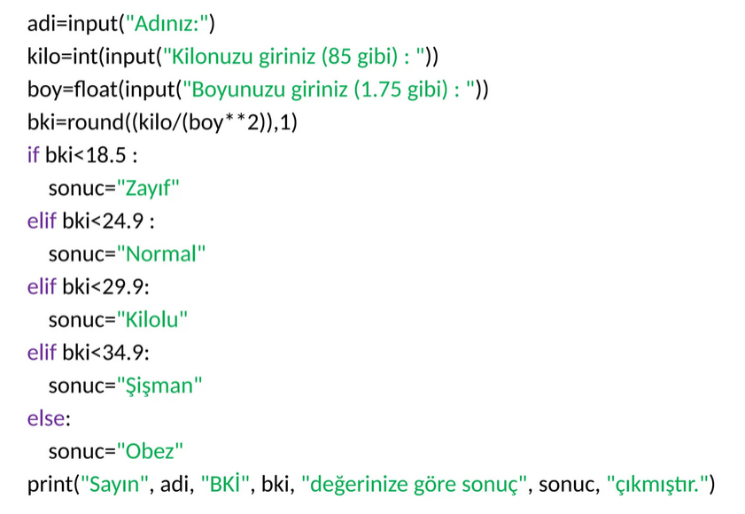
Kilo Endeksi Hesabı
22.09.2025

Slide 5
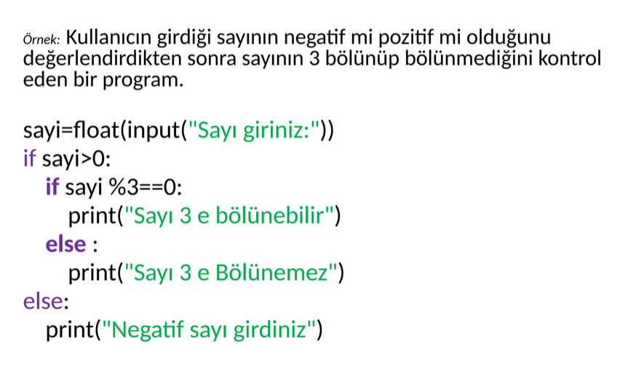
Pozitif 3’e Bölünebilen Sayı
22.09.2025

Slide 6
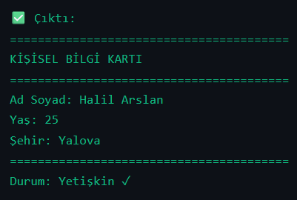
Kimlik Kartı
ad, soyad, yas, sehir = "Halil", "Arslan", 25, "Yalova"
print("="*40)
print("KİŞİSEL BİLGİ KARTI")
print("="*40)
print(f"Ad Soyad: {ad} {soyad}")
print(f"Yaş: {yas}")
print(f"Şehir: {sehir}")
print("="*40)
if yas >= 18:
print("Durum: Yetişkin ✓")
else:
print("Durum: Reşit değil")
˗ˏˋ ★ ˎˊ˗
22.09.2025

Slide 7
Uygulama Ödevleri
22.09.2025

Slide 8
ENDÜSTRİ
# CNC Torna Tezgahı Kesici Takım Ömrü Takibi
Gerçek Senaryo: Bir otomotiv yan sanayi fabrikasında CNC torna tezgahlarında kullanılan kesici takımlar belirli iş parçası sayısından sonra değiştirilmelidir. Takım 500 parçadan fazla kullanıldıysa veya kesme hızı 180 m/dk'yı geçtiyse takım değişimi gerekir. Ayrıca her iki durum da varsa acil duruş yapılmalıdır.
Değişkenler: tezgah_no, islenen_parca, kesme_hizi, titresim, durum, takim_omru,
bakım_kodu
˗ˏˋ ★ ˎˊ˗
22.09.2025

Slide 9
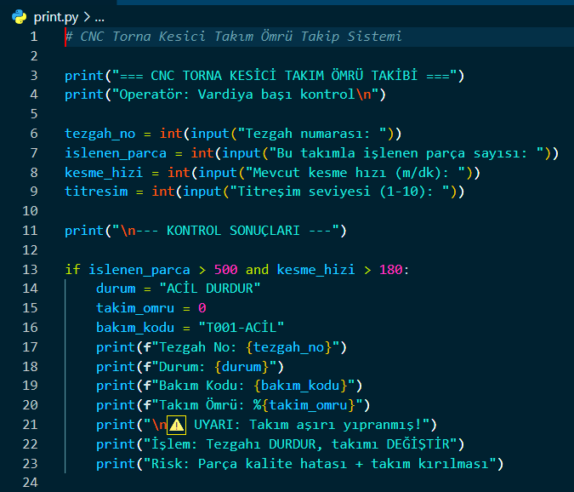
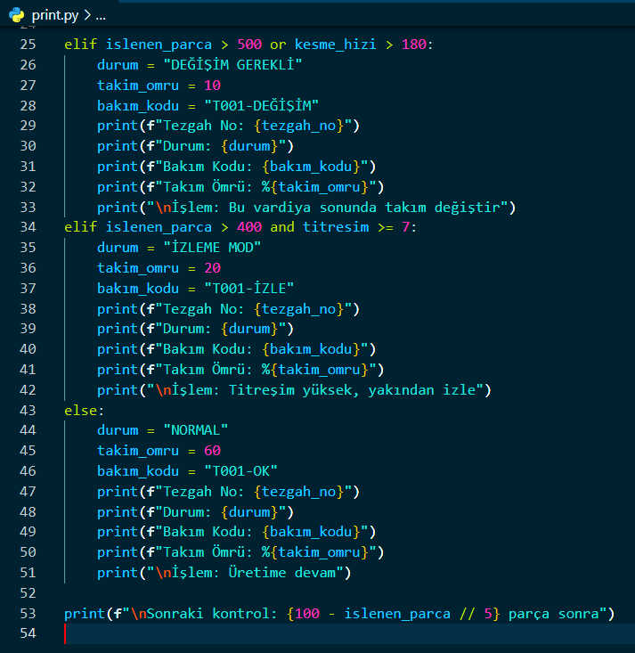
ENDÜSTRİ
# CNC Torna Tezgahı Kesici Takım Ömrü Takibi
˗ˏˋ ★ ˎˊ˗
22.09.2025

Slide 10
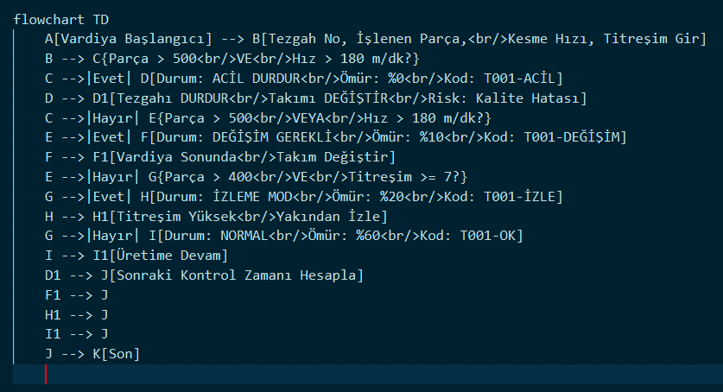
ENDÜSTRİ
# CNC Torna Tezgahı Kesici Takım Ömrü Takibi
˗ˏˋ ★ ˎˊ˗
22.09.2025

Slide 11
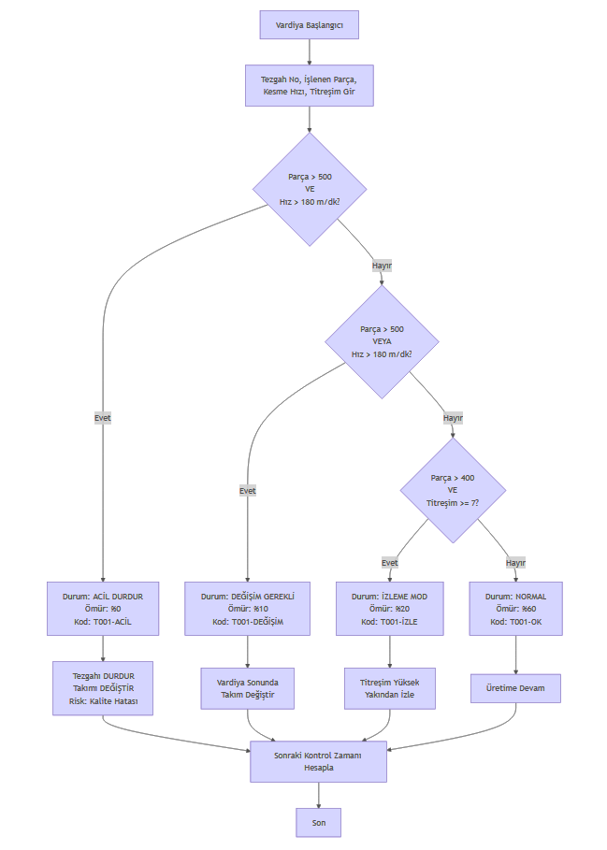
ENDÜSTRİ
# CNC Torna Tezgahı Kesici Takım Ömrü Takibi
˗ˏˋ ★ ˎˊ˗
22.09.2025

Slide 12
Ödevler
2. ENDÜSTRİ
# Şişe Dolum Hattı Basınç ve Sıcaklık Kontrolü
Gerçek Senaryo: Meşrubat fabrikasında PET şişe dolum hattında CO2 basıncı ve sıvı sıcaklığı sürekli izlenir. Basınç 3-4 bar arası, sıcaklık 2-6°C arası olmalı. Bu değerlerin dışına çıkılırsa hattın durdurulması, ürün kaybı veya kalite sorunları oluşur.
Değişkenler: hat_no, basinc, sicaklik, dolum_hizi, basinc_gercek, kalite, hat_durum, hiz_tavsiye
22.09.2025

Slide 13
Ödevler
3. SAVUNMA SANAYİ
# Radar Tespit ve Sınıflandırma Sistemi
Gerçek Senaryo: Hava savunma sisteminde radar tarafından tespit edilen hedefler mesafe, hız ve sinyal gücüne göre sınıflandırılır. 50 km'den yakın ve 800 km/s'den hızlı hedefler füze olabilir ve acil müdahale gerekir. Yavaş ve uzak hedefler ticari uçak olabilir.
Değişkenler: hedef_id, mesafe, hiz, sinyal_gucu
22.09.2025

Slide 14
Ödevler
4. SAVUNMA SANAYİ
# Askeri Araç Yakıt ve Bakım Yönetimi
Gerçek Senaryo: Saha operasyonunda askeri araçların yakıt seviyesi ve son bakımdan beri geçen gün sayısı kontrol edilir. Yakıt %30'un altındaysa veya 15 günden fazla bakım yapılmamışsa araç sahaya çıkamaz. Her iki durum da varsa acil bakım gerekir.
Değişkenler: arac_plaka, yakit_seviye, son_bakim_gun, lastik_dis
22.09.2025

Slide 15
Ödevler
5. SİBER GÜVENLİK
# APT Saldırı Tespit ve Önleme Sistemi
Gerçek Senaryo: Kurumsal ağda şüpheli aktivite tespiti yapılıyor. Bir IP'den 100'den fazla farklı porta tarama veya 1000'den fazla başarısız authentication denemesi varsa port scanning veya brute force saldırısı olabilir. Gece saatlerinde (22-06) yüksek veri transferi de şüpheli.
Değişkenler: ip_son_oktet, port_tarama, basarisiz_auth, saat, veri_mb
22.09.2025

Slide 16
Ödevler
6. SİBER GÜVENLİK
# Phishing Mail Tespit Motoru
Gerçek Senaryo: Şirket mail sunucusuna gelen maillerden şüpheli olanlar tespit ediliyor. Mail şüpheli kelime içeriyorsa, bilinmeyen gönderenden geliyorsa ve ek dosya varsa phishing olabilir. Ayrıca acil para talebi içeren mailler direkt karantinaya alınır.
Değişkenler: mail_id, supheli_kelime_sayisi, bilinmeyen_gonderen, ek_dosya, link_sayisi
22.09.2025

Slide 17
Ödevler
7. OTOMOTİV SANAYİ
# Fren Sistemi ABS Arıza Teşhis
Gerçek Senaryo: Servis istasyonunda araç fren sisteminin teşhisi yapılıyor. ABS sensör hatası, fren balata kalınlığı ve fren hidroliği basıncı kontrol ediliyor. Balata 3 mm'den ince veya basınç 90 bar'ın altındaysa araç trafiğe çıkamaz.
Değişkenler: arac_id, abs_hata_kodu, balata_kalinlik, hidrolik_basinc, fren_diski_yuzey
22.09.2025

Slide 18
Ödevler
8. OTOMOTİV SANAYİ
# Elektrikli Araç Batarya Sağlık Yönetimi (BMS)
Gerçek Senaryo: Elektrikli araçta batarya yönetim sistemi (BMS) batarya sağlığını izliyor. Şarj döngü sayısı 800'ü aştıysa veya hücre voltaj farkı 50 mV'dan fazlaysa batarya performansı düşer. Sıcaklık 45°C'yi geçerse güvenlik riski oluşur.
Değişkenler: arac_plaka, sarj_dongusu, voltaj_farki, batarya_sicaklik, kalan_kapasite
22.09.2025

Slide 19
Ödevler
9. GİYİM SEKTÖRÜ
# Mağaza Stok ve Beden Uygunluk Sistemi
Gerçek Senaryo: Bir giyim mağazasında müşteri istediği ürünü deneyip beğeniyor ancak kendi bedeni stokta yoksa, satış elemanı sistemden diğer şubelerdeki stok durumunu kontrol ediyor. Eğer 3'ten fazla şubede varsa transfer, 1-2 şubede varsa rezervasyon, hiç yoksa tedarikçiden sipariş veriliyor.
Değişkenler: urun_kodu, musteri_beden, bu_subede_stok, diger_sube_sayisi, fiyat
22.09.2025

Slide 20
Ödevler
10. GİYİM SEKTÖRÜ
# Online Sipariş İade ve Değişim Sistemi
Gerçek Senaryo: E-ticaret sitesinden gelen iade taleplerinde, ürünün kullanılmamış ve etiketli olması, iade süresinin 14 gün içinde olması ve fatura ile birlikte gelmesi kontrol ediliyor. Tüm şartlar sağlanırsa iade, sadece beden değişimi istiyorsa ve stok varsa değişim yapılıyor.
Değişkenler: siparis_no, iade_gun, etiket_durumu, kullanim_izi, fatura_var, islem_tipi
22.09.2025

Slide 21
Ödevler
11. DİYETİSYEN
# Kişiye Özel Günlük Kalori ve Makro Hesaplama
Gerçek Senaryo: Diyetisyen muayenehanesinde danışan için günlük kalori ihtiyacı
hesaplanıyor. Kişinin kilosu, boyu, yaşı ve aktivite seviyesine göre bazal metabolizma
hesaplanıp, hedefe göre (kilo verme, koruma, alma) kalori miktarı belirleniyor. 30+ yaş ve hareketsizse uyarı veriliyor.
Değişkenler: danisan_id, kilo, boy, yas, aktivite, hedef, bazal_metabolizma
22.09.2025

Slide 22
Ödevler
12. DİYETİSYEN
# Hastalık Durumuna Göre Özel Diyet Planı
Gerçek Senaryo: Kronik hastalığı olan danışanlar için özel diyet planı hazırlanıyor. Diyabet varsa şeker kısıtlaması, tansiyon yüksekse tuz kısıtlaması, kolesterol yüksekse yağ kısıtlaması uygulanıyor. Birden fazla hastalık varsa daha sıkı kontrol gerekir.
Değişkenler: danisan_id, diyabet, tansiyon, kolesterol, kan_sekeri, kan_basinci
22.09.2025

Slide 23
Ödevler
13. SAĞLIK SEKTÖRÜ
# Ameliyathane Öncelik ve Hazırlık Sistemi
Gerçek Senaryo: Ameliyathaneye alınacak hastalar aciliyet durumuna, ameliyat süresine ve hasta riskine göre sıralanır. Acil vakalar (travma, kanama) hemen alınır, elektif ameliyatlar bekler. Hasta riski yüksekse (65+ yaş veya kronik hastalık) ek hazırlık gerekir. Ameliyat 3 saatten uzunsa ekip değişimi planlanır.
Değişkenler: hasta_protokol, nabiz, solunum, bilinc, agri_skoru, ates, kategori, oncelik, bekleme, hekim_sayisi
22.09.2025

Slide 24
Ödevler
14. SAĞLIK SEKTÖRÜ
# İlaç Etkileşimi ve Doz Kontrol Sistemi
Gerçek Senaryo: Hastaneye yatan hastalar için doktor tarafından ilaç reçetesi yazılırken, hastanın mevcut kullandığı ilaçlarla etkileşim kontrolü yapılır. Eğer hasta 65+ yaşındaysa ve 5'ten fazla ilaç kullanıyorsa polifarmasi riski vardır. Ayrıca böbrek fonksiyonuna göre doz ayarlaması gerekir.
Değişkenler: hasta_tc_son, yas, kullanilan_ilac, bobrek_fonksiyon, kronik_hastalik,
toplam_ilac, risk, onay, kontrol_suresi, doz_azaltma
22.09.2025

Slide 25
Ödevler
15. EĞİTİM SEKTÖRÜ
# Öğrenci Başarı Durum ve Ders Geçme Sistemi
Gerçek Senaryo: Üniversitede öğrencinin dönem sonu notuna göre dersten geçip
geçmediği ve akademik durumu belirlenir. Vize %40, final %60 etkilidir. Not ortalaması 50+ ise geçer, 40-49 arası bütünleme hakkı, 40 altı ise kalmıştır. Ayrıca devamsızlık %30'u geçerse direkt kalır.
Değişkenler: ogrenci_no, vize_notu, final_notu, devamsizlik, odev_sayisi, toplam_odev, yil_ici, yil_sonu, donem_notu, odev_yuzdesi
22.09.2025

Slide 26
Ödevler
16. AKADEMİK
# Bilimsel Makale Hakem Değerlendirme Sistemi
Gerçek Senaryo: Bilimsel dergilerde hakemler makaleleri orijinallik, metodoloji, literatür taraması ve yazım kalitesi açısından değerlendirir. Her kriter 25 puan üzerinden değerlendirilir. Toplam 70+ puan kabul, 50-69 arası revizyon, 50 altı ret kararı verilir. Ayrıca benzerlik oranı %20'yi geçerse intihal şüphesi rapor edilir.
Değişkenler: makale_id, orijinallik, metodoloji, literatur, yazim, benzerlik_orani,
yazar_deneyim
22.09.2025

Slide 27
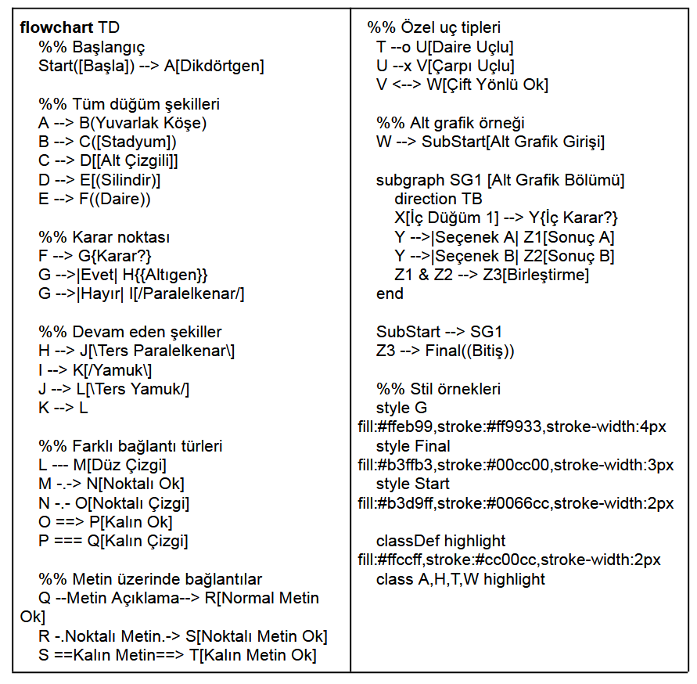
Notlar
Cevapları yazabilmek için inceleyiniz.
https://mermaid.live
-
https://halilce.github.io/
unicoursecatalog/index.html
22.09.2025

